Slide 1
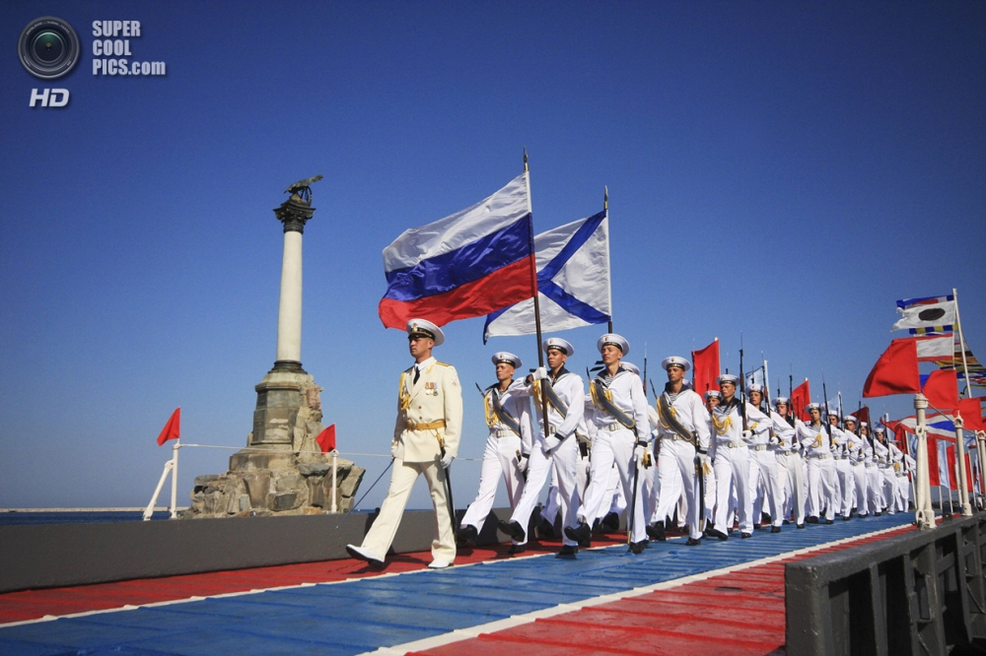
ПРАЗДНИЧНЫЙ КРЫМ
Откройте для себя Крым!

Slide 2
Тур организован и проводится группой туристических компаний «Кандагар» (ТМ «KANDAGAR GROUP»)
Группа туристических компаний «КАНДАГАР»
WWW.KANDAGAR.RU
ГК «Кандагар» является туроператорской компанией с более чем 21 летним стажем работы, коллективом более 70 человек, специализация – курорты РФ, Беларуси, Прибалтики, Украины.

Slide 3
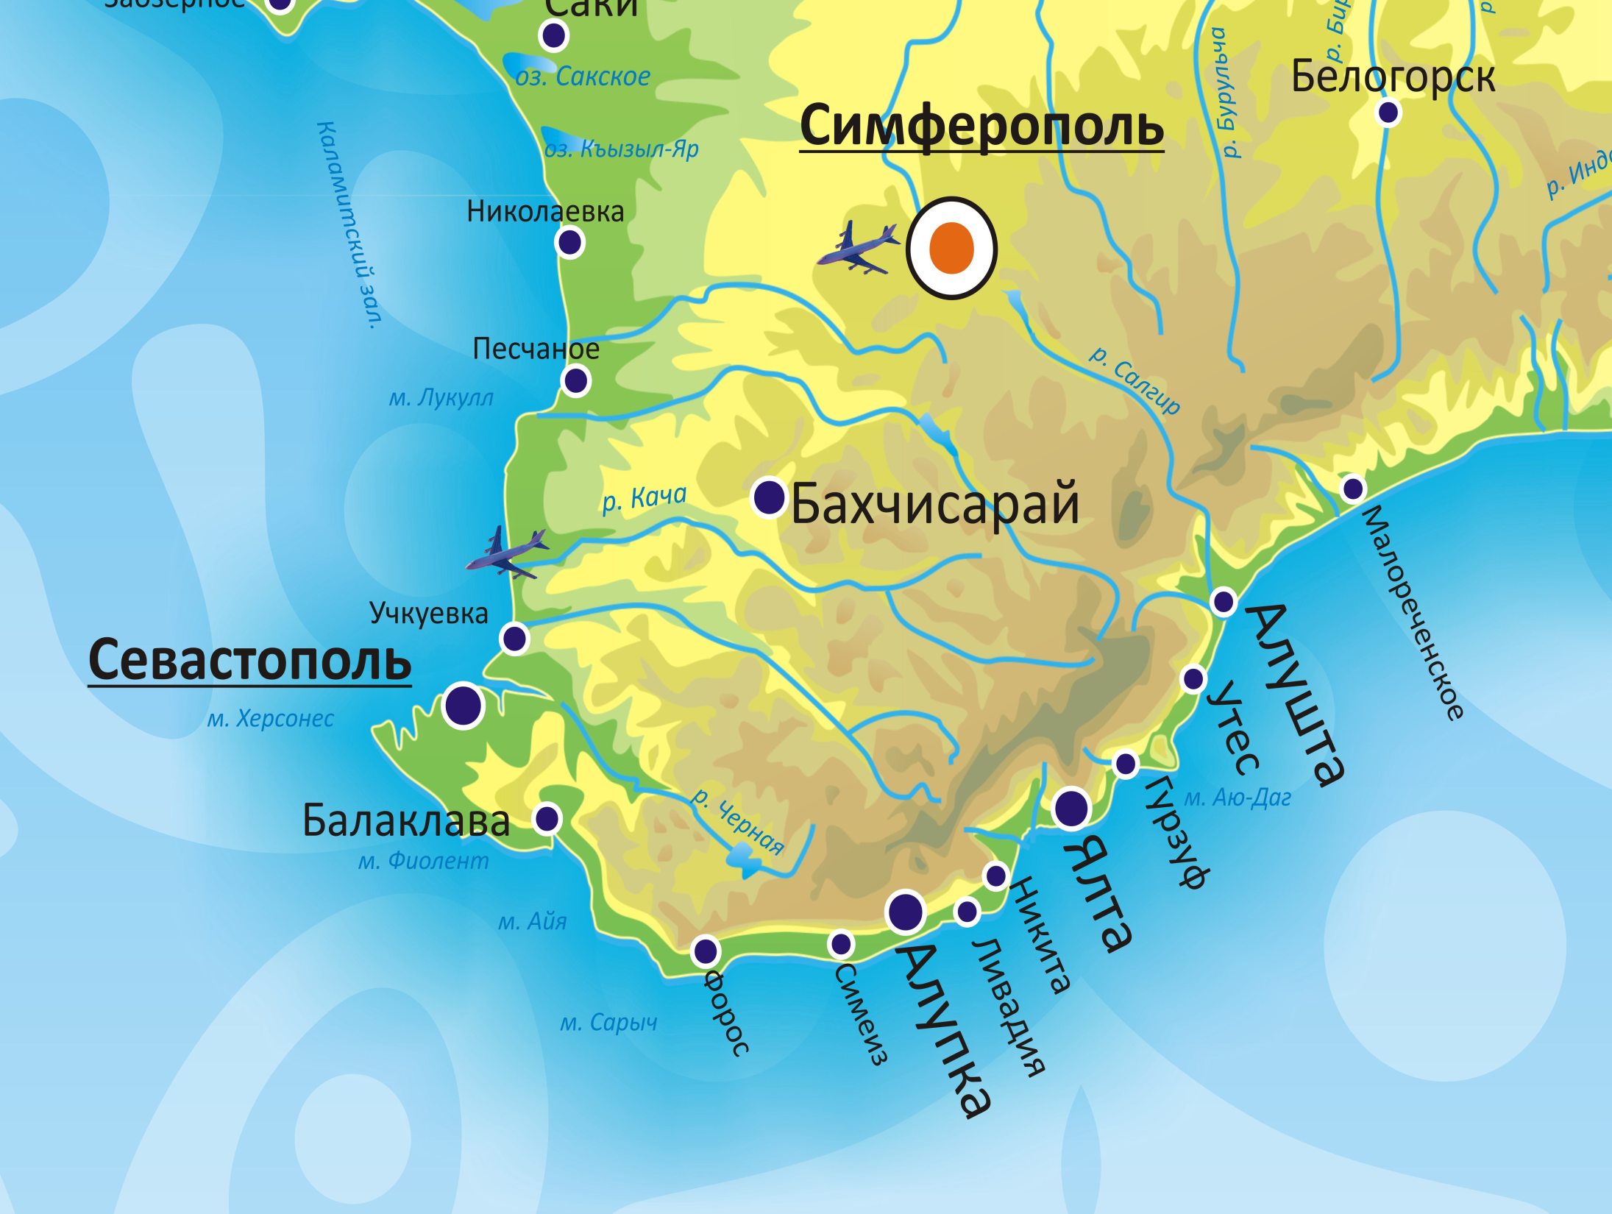
КАРТА МАРШРУТА
Карта МАРШРУТА
КАРТА МАРШРУТА

Slide 4
Длительность тура: 4 дня / 3 ночи
Организационные детали
Маршрут: Симферополь - Севастополь - Алупка - Никита - Ялта - Балаклава - Бахчисарай - Симферополь
Города выезда/вылета: Симферополь
Маршрут кольцевой, начало и окончание тура в г. Симферополе.
Размещение: размещение в 1-2- местных номерах с удобствами в гостиницах уровня 3* и выше в зависимости от сезона.
Питание: 2-разовое.
В течение всего тура с группой находится сопровождающий – сертифицированный экскурсовод.
Транспорт: современные, комфортабельны автобусы и микроавтобусы, в летнее время- кондиционированные.

Slide 5
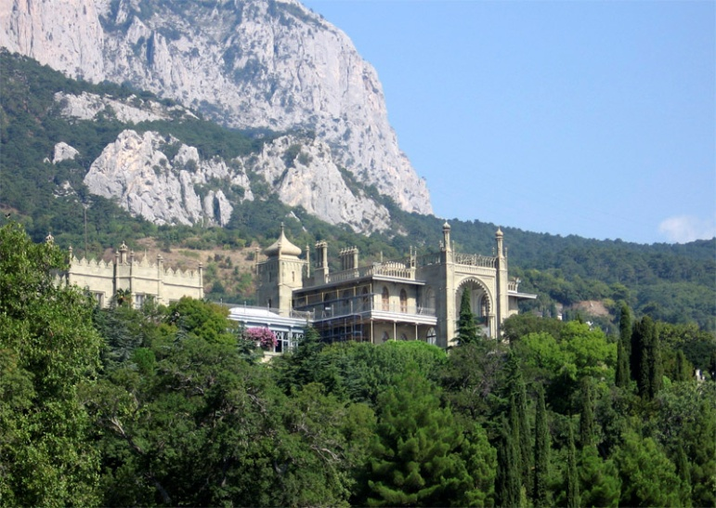
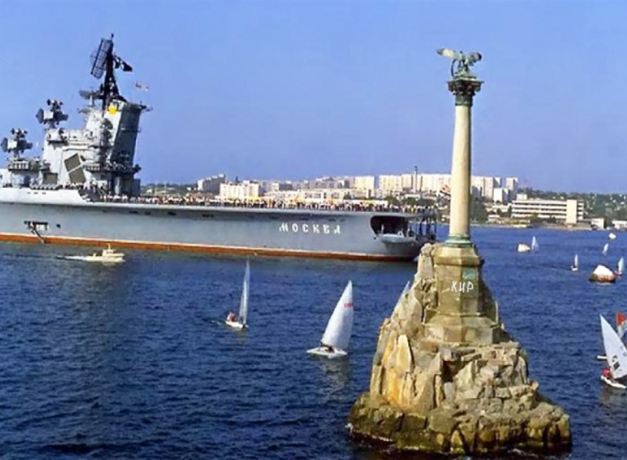
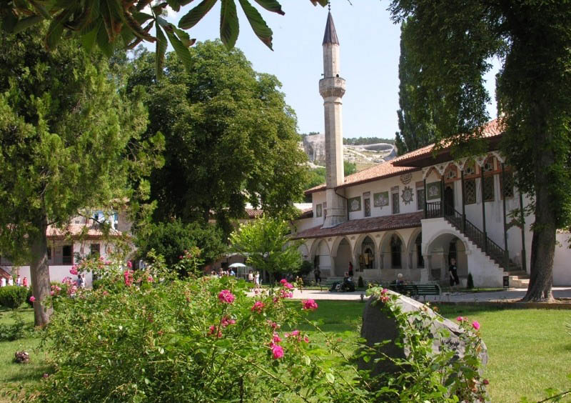
В экскурсионно-событийный туре «Праздничный Крым
включены наиболее интересные экскурсии по Севастополю – городу русской славы,
краткое знакомство с Южным берегом Крыма, его уникальными пейзажами и дворцами, а также
посещение бывшей столицы крымского ханства - Бахчисарая.

Slide 6
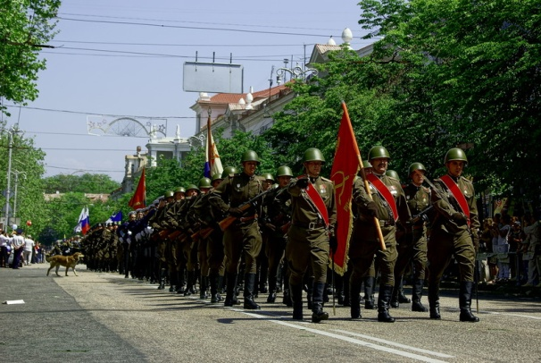
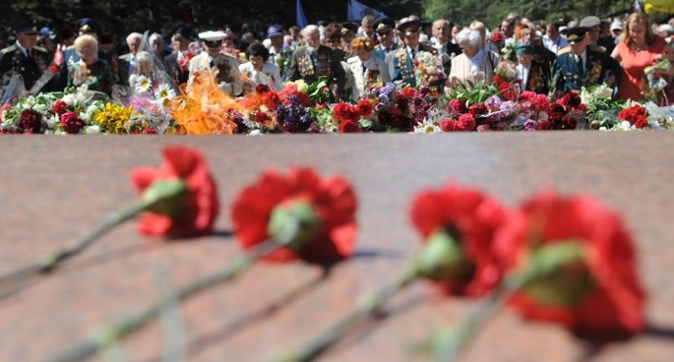
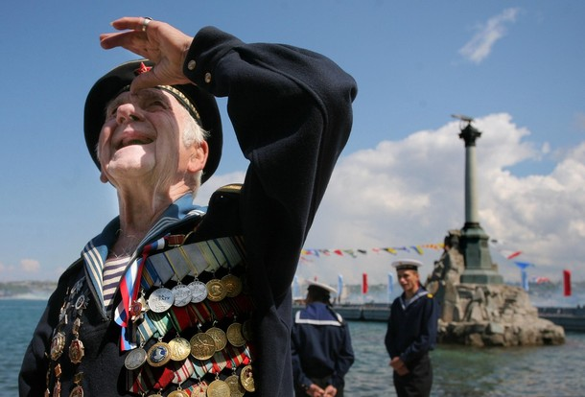
Событийные мероприятия
Даты тура «Праздничный Крым» удачно дополняются массовыми событийными мероприятиями, приуроченными к празднованию Дню Победа, Дню России и Дню военно-морского флота), проходящими в Севастополе и Крыму. Это значительно расширяет возможности культурного отдыха для участников.

Slide 7
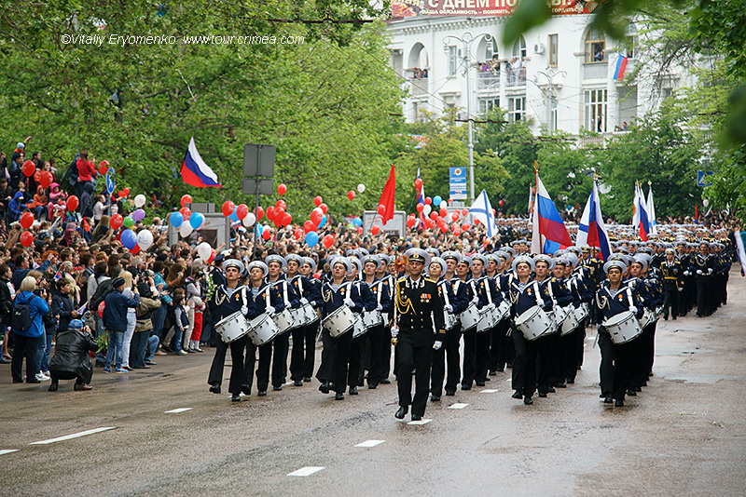
День Победы

Slide 8
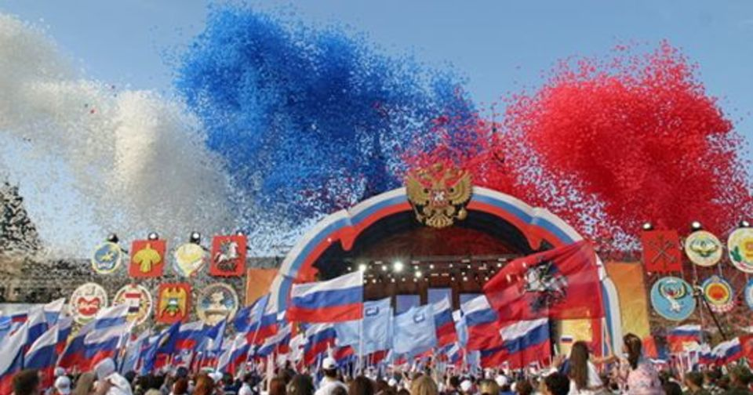
День России 12 июня

Slide 9
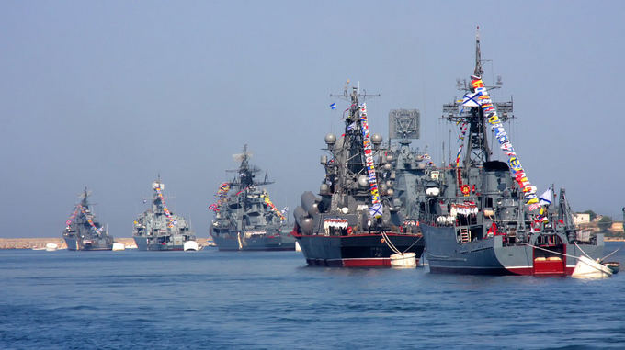
День военно-морского флота

Slide 10
Что говорят участники…
Трудно подобрать слова, чтобы объяснить, что значит Севастополь для Москвы, для всей России. Именно этот город был целью всей поездки, и казалось, я бы полюбила его любым, даже в руинах. Но тур превзошел все ожидания. Понравились отели, сама организация тура: у каждого была возможность делать то, что он хочет, не отставая при этом от группы. Иногда успевали посмотреть больше, чем было запланировано в основной и факультативной программе, видимо благодаря усилиям и неиссякаемой энергии организаторов, которым хотелось бы сказать отдельное СПАСИБО. С экскурсоводами мне везет редко, но Андрей Николаевич обладал незаурядными ораторскими способностями, выдавал все известные ему версии относительно тех или иных событий, благодаря чему, с одной стороны, в группе не возникало жарких дискуссий, а с другой - истории становились более увлекательными. Сразу чувствуется профессионализм, ответственность и любовь к своему делу. Совершенной неожиданностью стала грамотная и логичная речь экскурсовода и его отменное чувство юмора. Все то же самое могу сказать и о нашем водителе Владимире, который всячески поддерживал группу в этом длительном путешествии. мне трудно судить: возможно, эти качества присущи всем севастопольцам. Это сильные и достойные люди, по крайней мере, мне встречались такие). Именно люди - основная достопримечательность этого города, возможно один из самых русских в России. У севастопольцев грандиозное прошлое. Хочется пожелать им такого же будущего. Это прекрасный тур. Расскажу про него знакомым. И сама приеду еще не раз навестить Крым.
Наталья, Москва

Slide 11
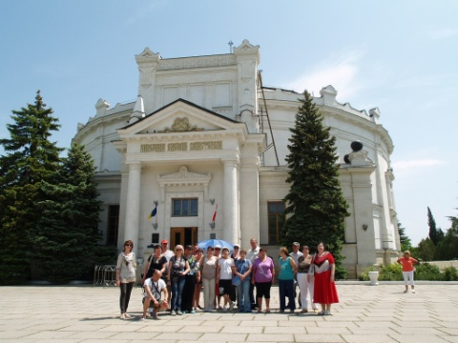
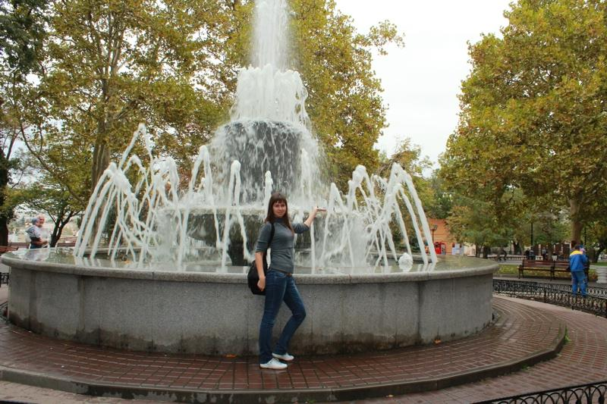
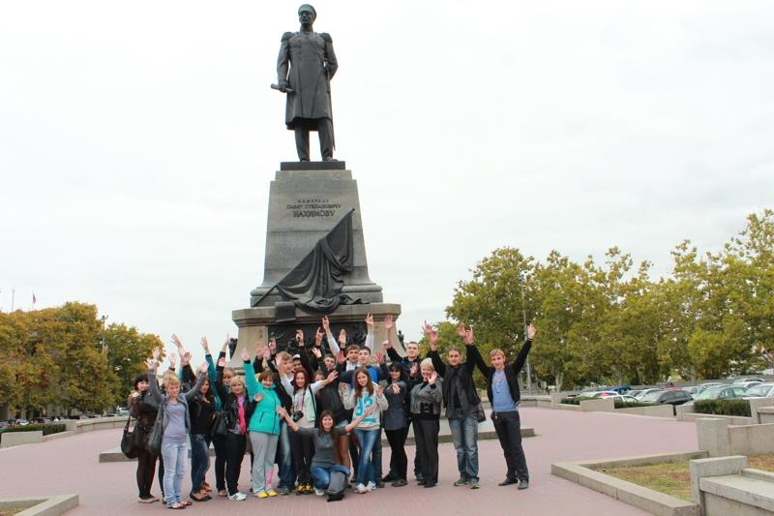
Что говорят участники…
Выражаем огромную благодарность за организацию всей поездки. Очень чётко, познавательно, интересно, насыщенная программа, информативно, прекрасная атмосфера доброжелательности и радушия. Информационные сообщения сопровождают всю поездку. Энциклопедические знания, приятный голос, интеллигентность экскурсовода, чёткость. профессионализм водителя, готовность помочь в любом вопросе создают приятную атмосферу познавательного отдыха. Празднование в Севастополе Дня Победы навсегда останется в нашей памяти…
В.Н. Струнов, С.Е. Белова, Елена и Константин Шуляк, семья Чистовых из Санкт-Петербурга
Огромная благодарность организаторам тура «Праздничный Крым» оставила неизгладимое впечатление: отличная организация тура, изумительный экскурсовод Лариса Ивановна, высокопрофессиональный водитель Александр. Тур чрезвычайно продуман со всех сторон - по содержанию и очередности посещения интереснейших мест Крыма, Севастополь, Ялта, Бахчисарай - все в одном тура, всего за 4 дня. Рекомендую всем своим друзьям и знакомым совершить такую поездку. Спасибо еще раз!
Подстрахова Анна Владимировна, г. Владимир

Slide 12
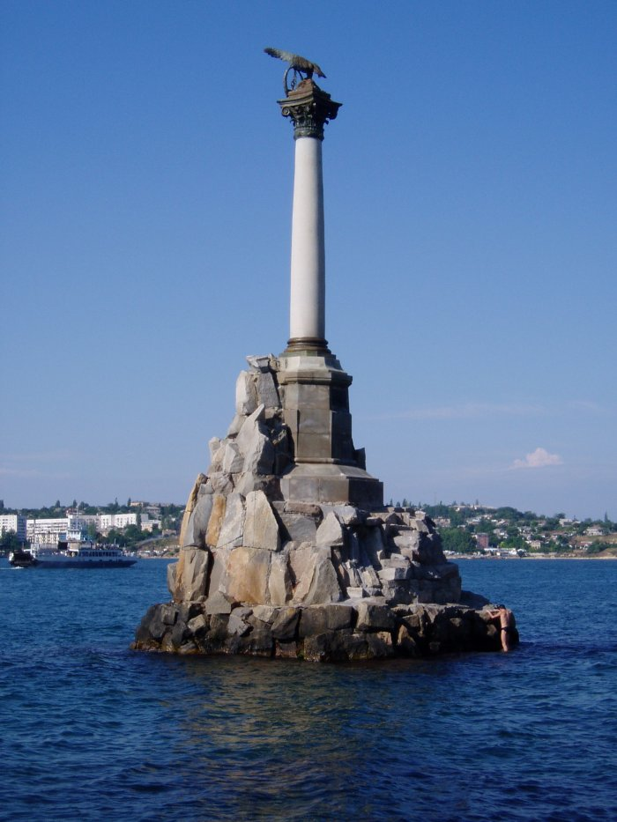
Результат
Основным достижением проекта является популяризация экскурсионного и культурного отдыха среди населения РФ и других стран, вовлечение туристов в массовые событийные мероприятия ( музыкальные фестивали, фестивали военных оркестров, этнические событийные мероприятия и др.), возможность расширения рамок туристического сезона, а также поддержка имиджа Крымского полуострова, как природного, климатического, культурного и исторического курорта.

